Slide 1
Szövettani anyag EKK
2018

Slide 2
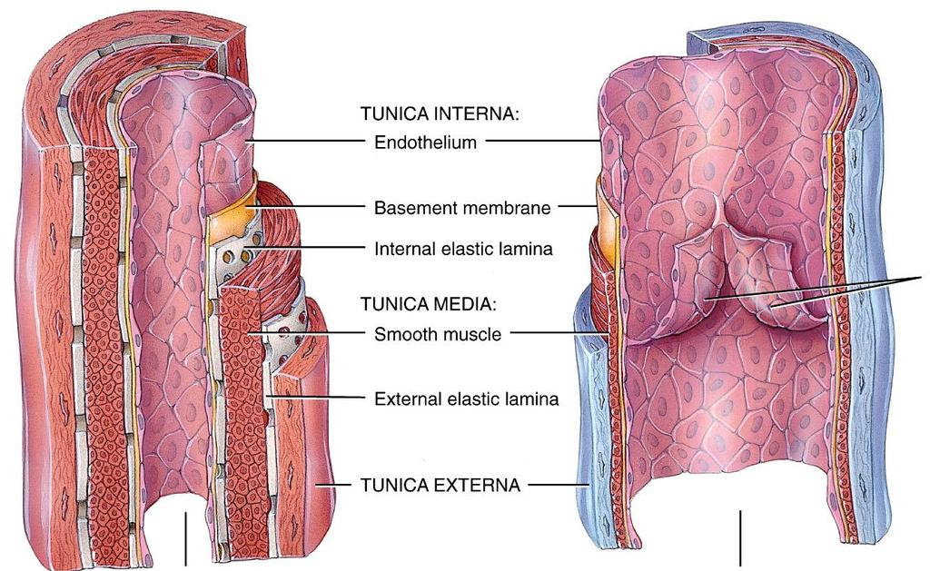
Az erek fala
INTIMA
Membrana basalis
Membrana elastica interna
simaizom
Membrana elastica externa
ADVENTITIA

Slide 6
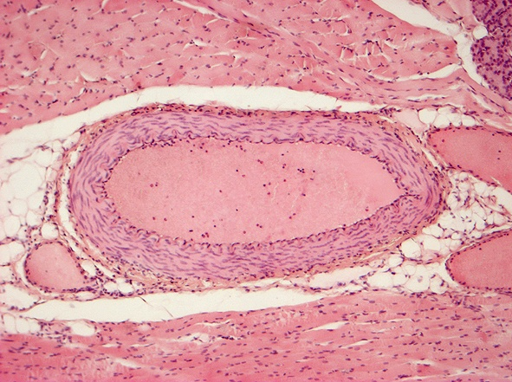
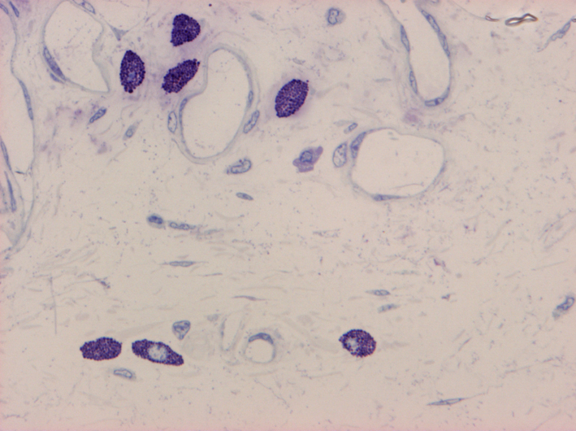
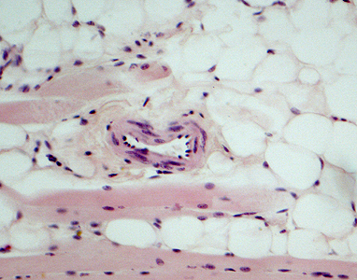
Erek szövettana
Tunica intima
Tunica media:
Tunica adventitia:
kapilláris
artéria
arteriola

Slide 7
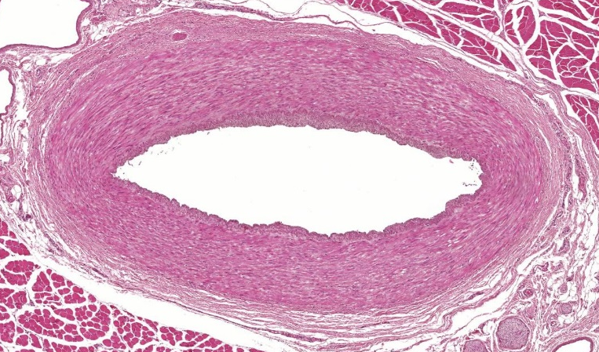
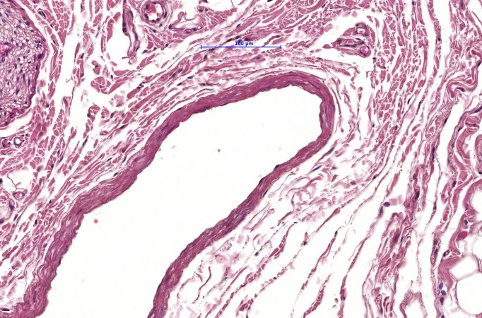
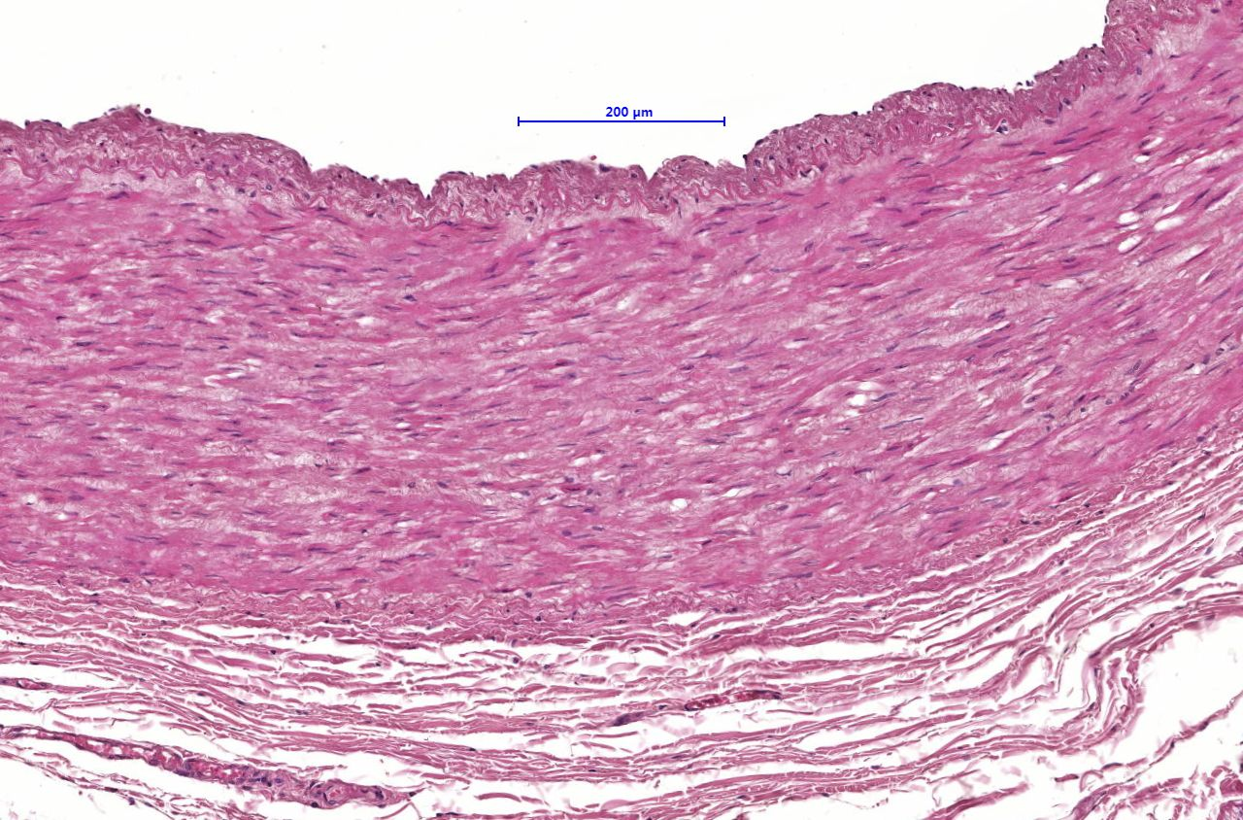
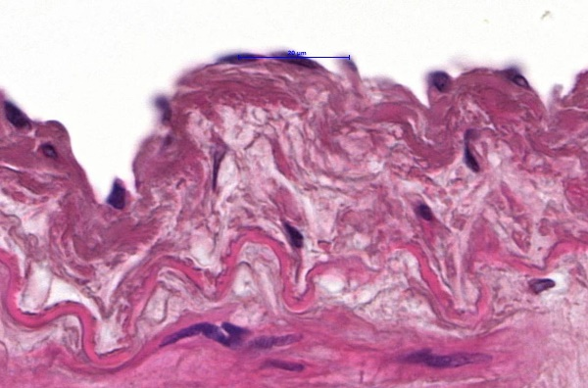
19. Artéria és véna (HE)
artéria
véna
tunica intima
tunica media
tunica adventitia

Slide 8
A szívfal rétegei

Slide 9
Emésztő- és légzőrendszer szövettana
P.-Fejszák Nóra
fejszak.nora@med.semmelweis-univ.hu
Notes:
gyomormirigyek, máj, hasnyálmirigy, bélboholy,trachea, brochus

Slide 10
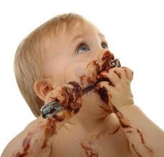
Az emésztőrendszer szövettana

Slide 11
Funkcionális Anatómia
Mechanikai védelem (hő, ozmotikus) pl. ajak-, száj-, garat, nyelőcső
Kémiai védelem az önemésztődés ellen (gyomor, vékonybél) – nyákszekréció, lokális pH védelem
Makromolekulák luminális katabolizmusa (peszin, tripszin, amiláz, lipáz, nukleáz) és membránhoz kötött emésztőenzimek (laktáz, maltáz)
Aktív (monoszacharidok, aminosavak, glicerol, zsírsavak) és passzív (víz) rezorpció, aktív szekréció (mucin, vastagbélnedv)
Immunológiai (elsődleges találkozás az antigénnel)

Slide 12
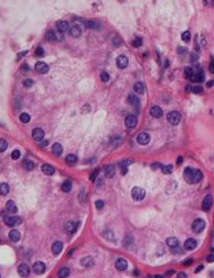
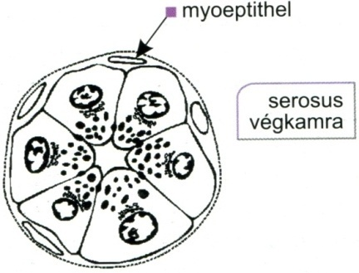
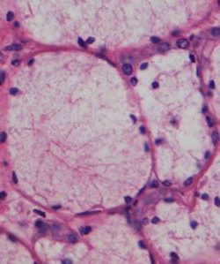
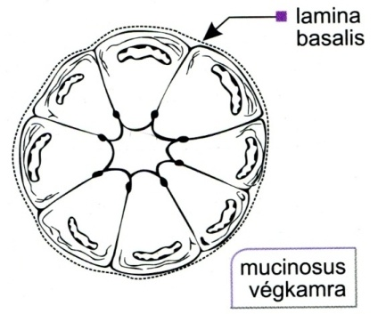
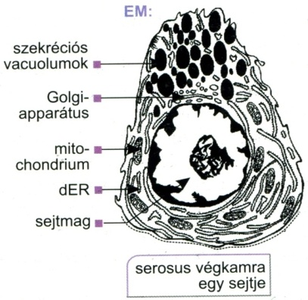
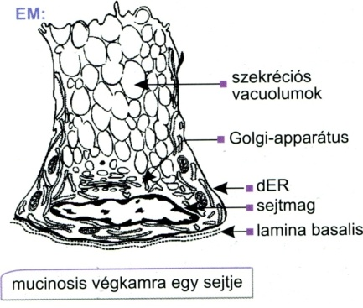
A mirigyek csoportosítása a termelt váladék alapján
Serosus mirigyvégkamra
Mucinosus mirigyvégkamra
HE-nal basophilen festődik
fehérjeszintézis (amiláz)
sejt közepén gömbölyű sejtmag
apikálisan szekréciós granulumok
végkamra általában acinusos, szűk lumenű
HE-nal halványan eosinophilen festődik
Nyákszekréció (magas szénhidrát tartalom)
Basalisan ellapult sejtmag
szekréciós vakuolumok
végkamra általában megnyúlt, tág lumenű

Slide 13
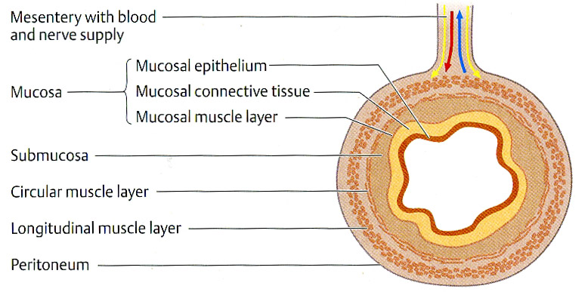
Az emésztőtraktus falszerkezete vázlatosan
mesenterium ér és ideg ellátassal
epithelium mucosae
tunica mucosa
lamina propria mucosae
lamina muscularis mucosae
tunica submucosa
belső körkörös (circularis) simaizom réteg
tunica muscularis
külső hosszanti (longitudinalis) simaizom réteg
tunica serosa

Slide 14
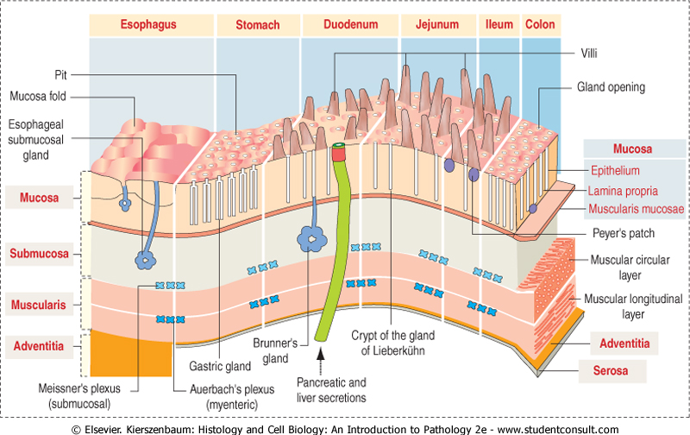
Az emésztőtraktus különböző szakaszainak összehasonlítása
Gaster
foveolae gastricae
mirigyek nyílásai
mucosa redő
glandulae esophageae
Peyer-plaque
körkörös izom réteg
hosszanti izom réteg
Lieberkühn kripta
Brunner féle mirigyek
gyomormirigyek
Pancreas és máj szekréció

Slide 15
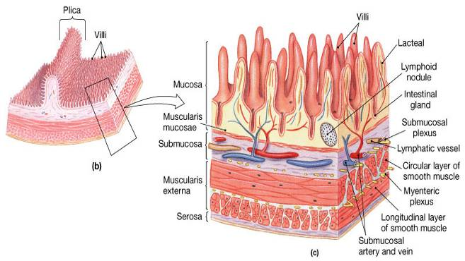
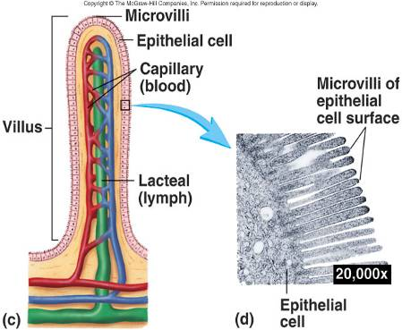
A vékonybelek mikroanatómiája
A felszívási felület növeléséért felelős struktúrák:
Haránt irányú körkörös redők (plicae circulares Kerckring): Duodenumban és jejunumban nagy számban, terminalis ileumban eltűnik
Bélbolyhok (villusok): Ujj-szerű nyálkahártyanyúlványok. Duodenumban és jejunumban nagy számban, terminalis ileumban lényegesen kevesebb. Méretük: 0,5-1,5 mm
Microvillusok: az enterocyták (hengerhámsejtek) luminális citoplazmanyúlványa
2
3
1

Slide 16
Vékonybelek szekréciós tevékenysége
Nyákszekréció (mirigyek a mucosaban és submucosaban)
  Védelem az emésztőenzimek és a gyomorsav ellen
Emésztőenzimek termelése
  Diszacharidázok: diszacharidok (pl. szacharóz,laktóz, maltóz) bontása felszívásra alkalmas monoszacharidokra
  Peptidázok: polipeptidek bontása aminosavakra
  Nukleázok: nukleinsavak (DNS,RNS) bontása

Slide 17
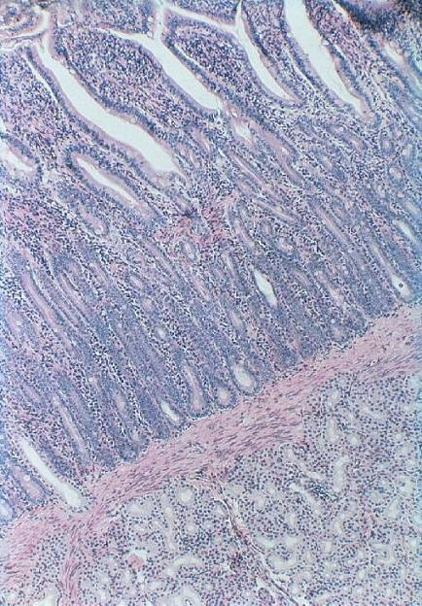
Duodenum (patkóbél)
Tunica mucosa:
epitheliumát egyrétegű kefeszegélyes (mikrobolyhokat tartalmazó) hengerhám alkotja
Lamina propriában LIEBERKÜHN KRIPTÁK (tubuláris mirigyek)
Lamina muscularis mucosae
2. Submucosa: Glandula duodenalis (Brunner-féle mirigyek: mucinosus, HCO₃)
3. Tunica muscularis (belső körkörös és külső hosszanti simaizom réteg)
4: Tunica serosa

Slide 18
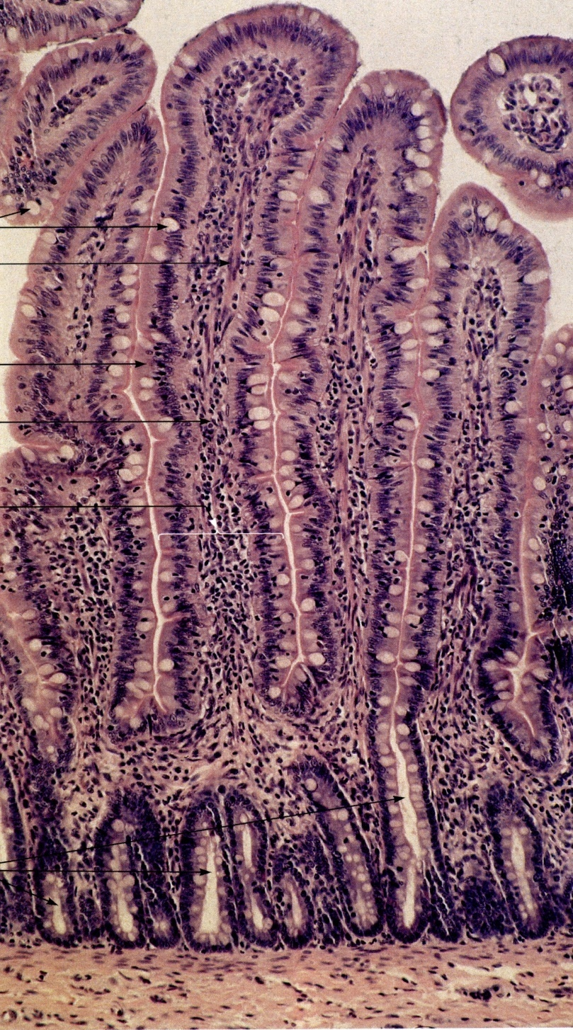
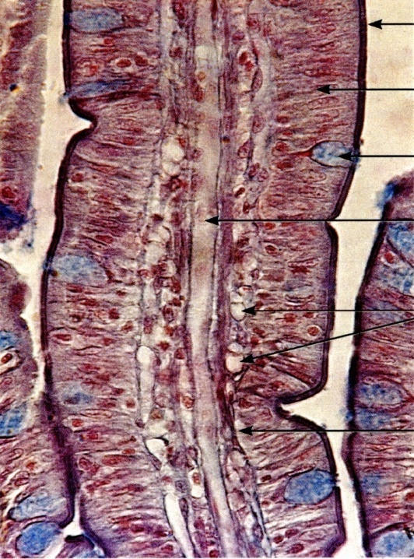
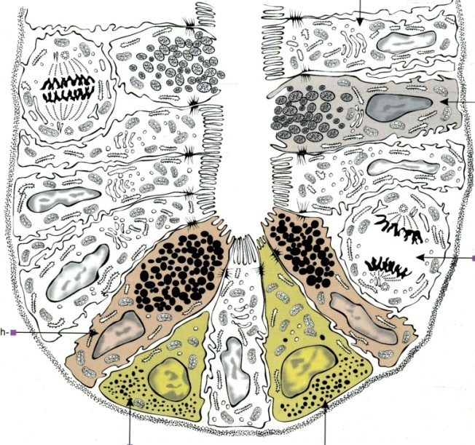
Bélbolyhok szerkezete
kefeszegély
hengerhámsejtek (enterocyták)
kehelysejt
kehelysejtek
centrális chylusér
simaizom
capillárisok
boholyhám
basalis membrán
boholystroma
kehelysejt
Lieberkühn-crypták
osztódó sejt
Paneth-sejt
enteroendokrin sejtek

Slide 19
Jejunum
Kerckring-redők kifejezettebbek
Panneth-sejtek (lizozim)
Ileum
M-sejtek, lymphocyták
Peyer-plaque
(t. submucosa, antimesenterialisan)

Slide 20
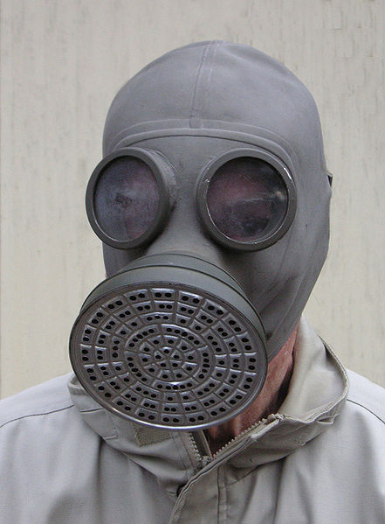
A légzőrendszer szövettana

Slide 21
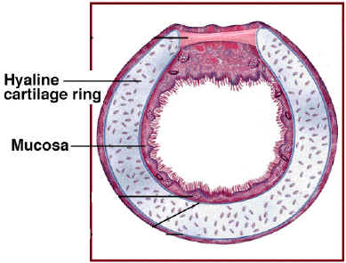
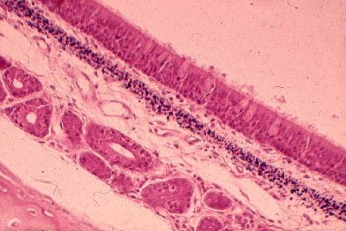
A trachea szöveti szerkezete
1. Tunica mucosa (nyálkahártya)
respiratoricus epithel, amely többmagsoros, csillószőrös hengerhámból és kehelysejtekből áll.
Kötőszövetes réteg
2. Tunica submucosa
sero-mucinosus mirigyvégkamrákat tartalmazó laza kötőszövetes réteg
Tunica Fibromusculocartilaginea
Hyalinporc gyűrűk+ összehúzódásra képes simaizom+kötőszövetből álló pars membranaceus
4. Adventitia (erek, idegek) a környezettel kapcsolják össze a légcsövet

Slide 22
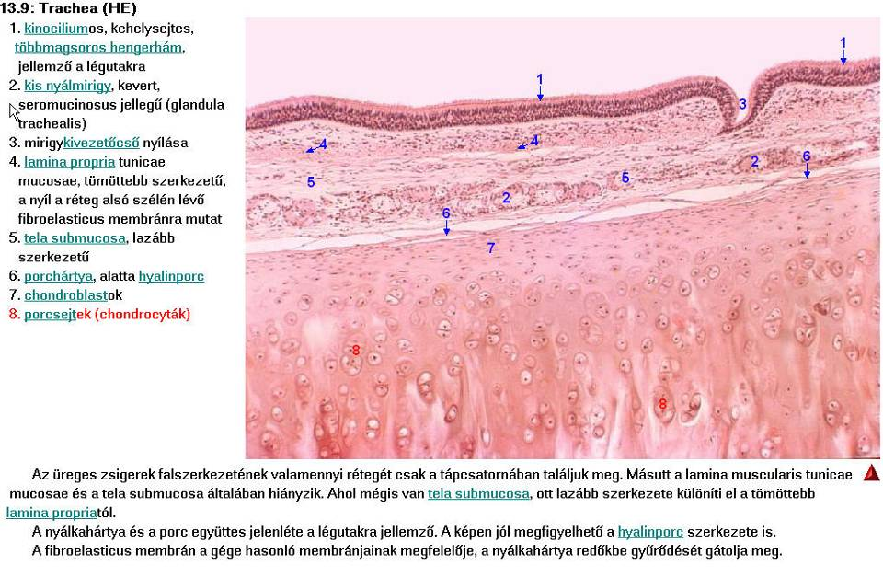
Trachea (légcső)

Slide 23
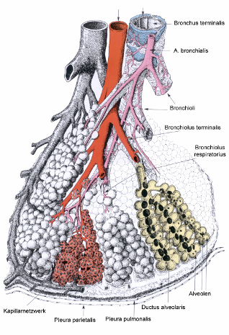
Bronchusfa
Bronchus principalis
Bronchus lobaris (ágak 1-1 tüdőlebenyhez)
Bronchus segmentales (jobb tüdő: 3+2+5, bal 5+5 szegment – főként a mellkassebészetben használják) szigorúan együtt futnak az arteria pulmonalis ágaival
Bronchus terminalis – definiálja a lobulus határát
Bronchiolusok: a falukban már NINCSEN PORC és MIRIGY, csak simaizom
Bronchiolus terminalis: egyrétegű henger/köbhám béleli,
Bronchiolus respiratorius: alveolusok közvetlen is nyílhatnak belőle

Slide 24
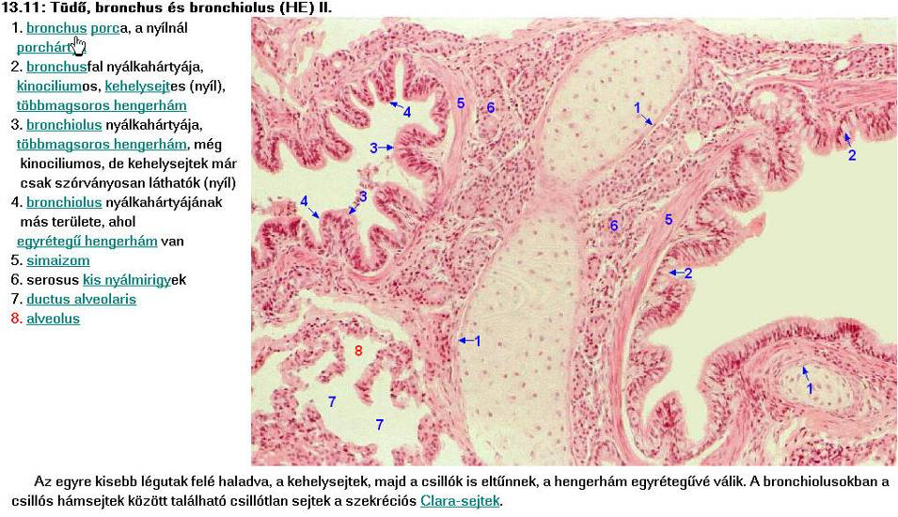
Falszerkezet változása:
Epithelium: többmagsoros csillós hengerhám→egyrétegű csillós hengerhám→egyrétegű köbhám és a kehelysejtek számának növekedése
Lamina propria: kevert mirigyek száma csökken majd eltűnik (bronchialusok)
Porcos merevítés változása: C alakú hyalinporc→ hyalinporc feldarabolódik→ teljesen eltűnik (bronchialusok) helyét simaizom veszi át

Slide 25
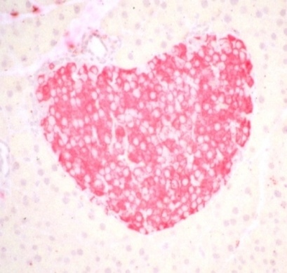
KÖSZÖNÖM A FIGYELMET!
Notes:
gyomor,bélboholy,trachea, brochus

Slide 26
Felhasznált irodalom és a diasor képeinek forrásai
Nemeskéri Á, Lukáts Á, Németh A, Kocsis K, Szövettan gyakorlati Jegyzet I-II-III
Az Anatómia, Szövet- és Fejlődéstani Intézet Photo-CD gyűjteménye
Bódi Ildikó: Táplálkozás és emésztés című előadása
Dr. Kálmán Mihály, Dr. Patonay Lajos, A Szövettan Multimédiás Atlasza, CD-ROM
Wolfgang Kühnel, Szövettan SH Orvosi Atlasz
Rölich Pál, Szövettan. Semmelweis Kiadó, Budapest 2006
Wenger Tibor, A makroszkópos és mikroszkópos anatómia alapjai. Semmelweis Kiadó, Budapest 2008
Kierszenbaum: Histology and Cell Biology: An Introduction to Pathologya2007

